Slide 1
Взаимосвязь
национальных проектов Российской Федерации
и муниципальных программ
города Урай
Уланова Л.В. - начальник управления экономического развития администрации города Урай.

Slide 2
12 НАПРАВЛЕНИЙ РАЗВИТИЯ НА ФЕДЕРАЛЬНОМ
УРОВНЕ– 12 НАЦИОНАЛЬНЫХ ПРОЕКТОВ
№ п/п | Направление | Национальный проект
1 | Демография | Демография
2 | Наука | Наука
3 | Здравоохранение | Здравоохранение
4 | Образование | Развитие образования
5 | Жилье и городская среда | Жилье и городская среда
6 | Безопасные и качественные автомобильные дороги | Безопасные и качественные автомобильные дороги
7 | Цифровая экономика | Цифровая экономика Российской Федерации
8 | Международная кооперация и экспорт | Международная кооперация и экспорт
9 | Производительность труда и поддержка занятости | Производительность труда и поддержка занятости
10 | Малое и среднее предпринимательство и поддержка индивидуальной предпринимательской инициативы | Малый и средний бизнес и поддержка индивидуальной предпринимательской инициативы
11 | Экология | Экология
12 | Культура | Культура

Slide 3
РЕГИОНАЛЬНАЯ СОСТАВЛЯЮЩАЯ (ПОКАЗАТЕЛИ)
«Доступность дошкольного образования для детей в возрасте от полутора до трех лет»
РЕГИОНАЛЬНАЯ СОСТАВЛЯЮЩАЯ УКАЗЫВАЕТСЯ В ФЕДЕРАЛЬНОМ ПРОЕКТЕ
НАЦИОНАЛЬНЫЙ ПРОЕКТ «ДЕМОГРАФИЯ»
ПРИМЕР
ФЕДЕРАЛЬНЫЙ ПРОЕКТ
«Доступность дошкольного образования для детей в возрасте от полутора до трех лет»
ФЕДЕРАЛЬНАЯ
СОСТАВЛЯЮЩАЯ
РЕГИОНАЛЬНАЯ
СОСТАВЛЯЮЩАЯ
(ПОКАЗАТЕЛИ, МЕРОПРИЯТИЯ)
ФЕДЕРАЛЬНЫЙ ПРОЕКТ
«Содействие занятости женщин»
ФЕДЕРАЛЬНЫЙ ПРОЕКТ
«Спорт – норма жизни»

Slide 4
ДОСТИЖЕНИЕ ЦЕЛЕЙ И ПОКАЗАТЕЛЕЙ НАЦИОНАЛЬНЫХ И ФЕДЕРАЛЬНЫХ ПРОЕКТОВ
ФЕДЕРАЛЬНЫЙ
УРОВЕНЬ
РЕГИОНАЛЬНЫЙ
УРОВЕНЬ
МУНИЦИПАЛЬНЫЙ
УРОВЕНЬ
Вопросы, находящиеся
в ведении Российской Федерации
Вопросы, находящиеся в совместном
в ведении Российской Федерации и субъектов Российской Федерации
Вопросы, находящиеся в ведении субъектов Российской Федерации
Вопросы, местного значения, а также отдельные государственные полномочия, переданные ОМСУ
Муниципальные программы
РЕГИОНАЛЬНАЯ СОСТАВЛЯЮЩАЯ ФЕДЕРАЛЬНОГО ПРОЕКТА

Slide 5
РЕГИОНАЛЬНАЯ СОСТАВЛЯЮЩАЯ ФЕДЕРАЛЬНОГО ПРОЕКТА ВКЛЮЧАЕТ ТАКЖЕ МУНИЦИПАЛЬНУЮ СОСТАВЛЯЮЩУЮ
Региональная составляющая – это часть федерального проекта, ответственность за выполнение которой возложена на субъект РФ.
Региональная составляющая включает показатели, мероприятия, за а которые отвечает регион, а также показатели и мероприятия муниципального образования (то есть муниципальную
составляющую).

Slide 6
Реализация национальных проектов
Город Урай принимает участие в реализации
6 национальных проектов:
«Демография»
«Образование»
«Культура»
«Жильё и городская среда»
«Экология»
«Малое и среднее предпринимательство и поддержка
индивидуальной предпринимательской инициативы»

Slide 7
УЧАСТИЕ ГОРОДА УРАЙ В РЕАЛИЗАЦИИ
НАЦИОНАЛЬНЫХ ПРОЕКТОВ

Slide 8
УЧАСТИЕ ГОРОДА УРАЙ В РЕАЛИЗАЦИИ
НАЦИОНАЛЬНЫХ ПРОЕКТОВ

Slide 9
УЧАСТИЕ ГОРОДА УРАЙ В РЕАЛИЗАЦИИ
НАЦИОНАЛЬНЫХ ПРОЕКТОВ

Slide 10
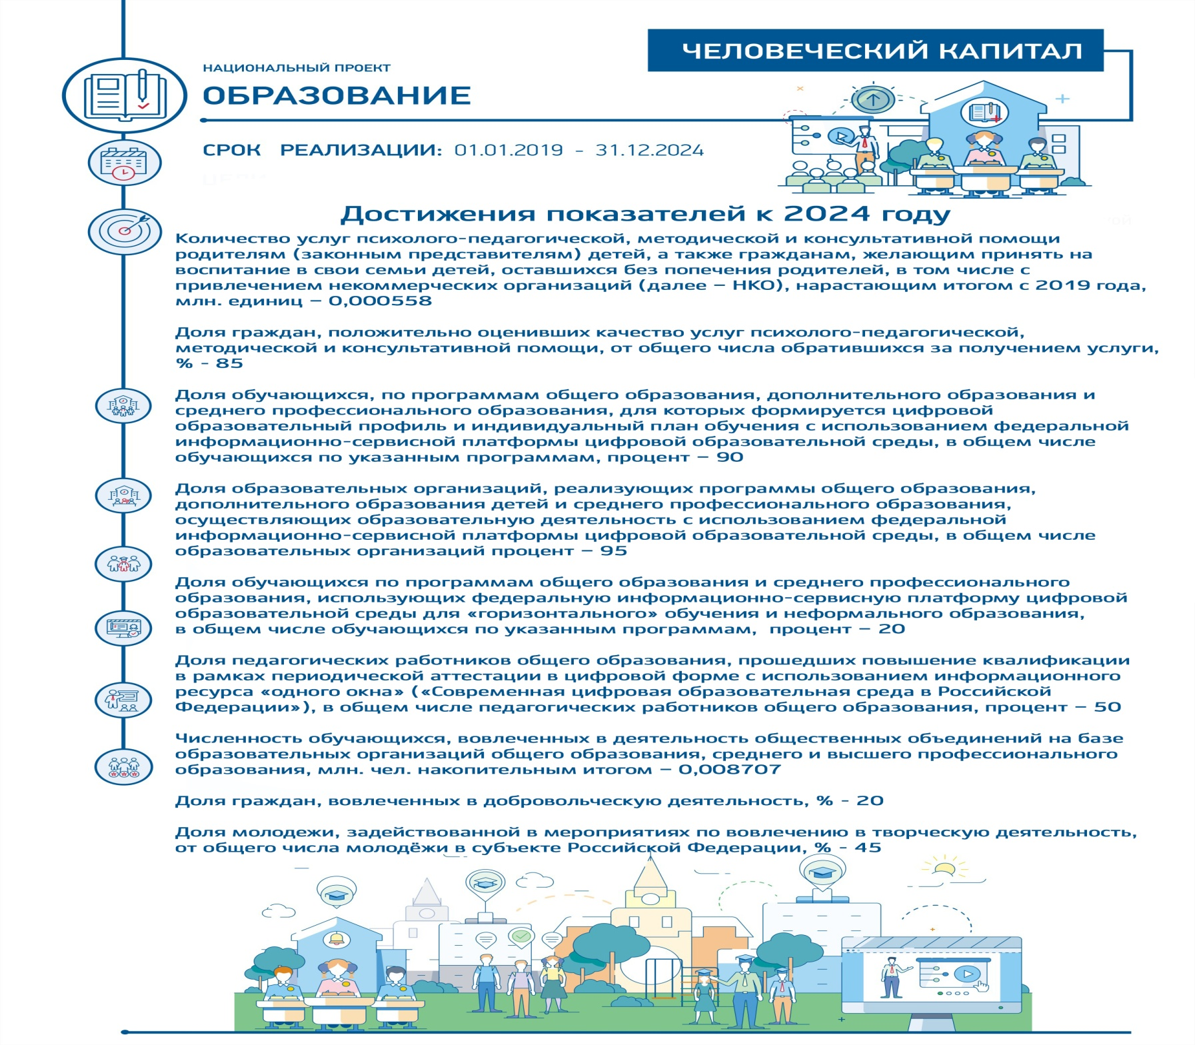
УЧАСТИЕ ГОРОДА УРАЙ В РЕАЛИЗАЦИИ
НАЦИОНАЛЬНЫХ ПРОЕКТОВ

Slide 11
УЧАСТИЕ ГОРОДА УРАЙ В РЕАЛИЗАЦИИ
НАЦИОНАЛЬНЫХ ПРОЕКТОВ

Slide 12
УЧАСТИЕ ГОРОДА УРАЙ В РЕАЛИЗАЦИИ
НАЦИОНАЛЬНЫХ ПРОЕКТОВ

Slide 13
УЧАСТИЕ ГОРОДА УРАЙ В РЕАЛИЗАЦИИ
НАЦИОНАЛЬНЫХ ПРОЕКТОВ

Slide 14
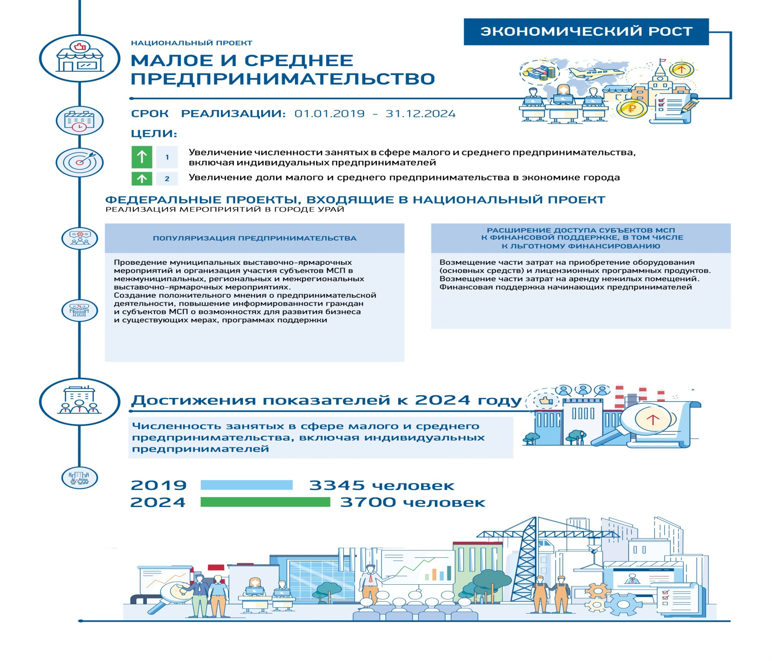
УЧАСТИЕ ГОРОДА УРАЙ В РЕАЛИЗАЦИИ
НАЦИОНАЛЬНЫХ ПРОЕКТОВ

